Slide 1

БЮДЖЕТ ДЛЯ ГРАЖДАН
Об исполнении бюджета Муниципального образования Песчановское сельское поселение Бахчисарайского района Республики Крым за 2025 год

Slide 2
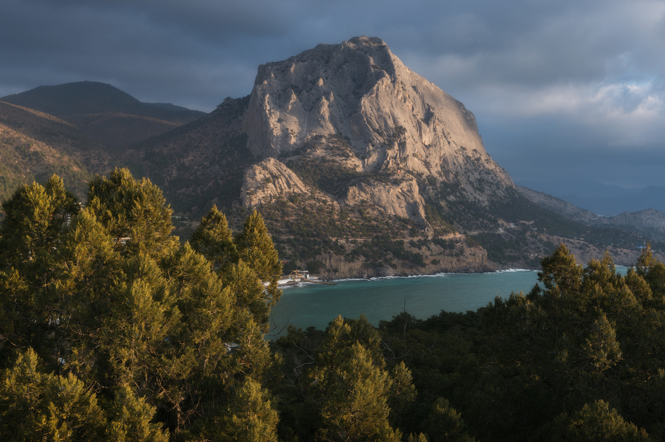
СТРУКТУРА БЮДЖЕТА
Доходы бюджета
Расходы бюджета
Поступающие в бюджет безвозмездные денежные средства.
Доходы бюджета
делятся на две части : налоговые и неналоговые поступления
Это денежные средства, направленные на финансовое обеспечение задач и
функций местного
самоуправления

Slide 3
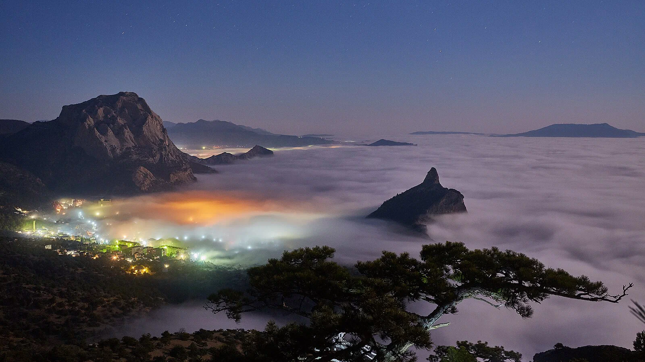
БЮДЖЕТНЫЙ ПРОЦЕСС
Представляет собой деятельность органов местного самоуправления по составлению и рассмотрению проекта бюджета, утверждению и исполнению бюджета, внешней проверке, рассмотрению и составлению отчета об исполнении бюджета и его утверждению
ЭТАПЫ БЮДЖЕТНОГО ПРОЦЕССА
1.Разработка проекта бюджета
2.Рассмотрение проекта бюджета
3. Публичные слушания
4. Утверждение проекта бюджета
5. Исполнение бюджета
6. Рассмотрение и утверждение отчета об исполнении бюджета

Slide 4

ОСНОВНЫЕ ХАРАКТЕРИСТИКИ ИСПОЛНЕНИЯ БЮДЖЕТА
Доходы – 144 875 545,61
Расходы – 125 703 469,15
Профицит – 19 172 076,46
2025 год

Slide 5

СТРУКТУРА ДОХОДОВ БЮДЖЕТА НА 2025 ГОД
Наименование показателя | 2025
Доходы бюджета - всего | 144 875 545,61
В том числе налоговые и неналоговые | 78 437 461,15
Налог на доходы физических лиц | 6 836 411,93
Налог на имущество физических лиц | 4 946 868,57
Земельный налог | 2 382 065,48
Доходы от использования имущества, находящегося в государственной и муниципальной собственности | 19 805 825,80
Доходы от оказания платных услуг и компенсации затрат государства | 54 000,00
Доходы от продажи материальных и нематериальных активов | 44 354 930,64
Безвозмездные поступления | 66 438 084,46

Slide 6

БЕЗВОЗМЕЗДНЫЕ ПОСТУПЛЕНИЯ
Наименование показателя | 2025
Прочие субсидии бюджетам сельских поселений (на софинансирование реализации проектов инициативного бюджетирования в Республике Крым) | 1 278 707,43
Прочие субсидии бюджетам сельских поселений (на благоустройство общественных территорий) | 44 972 242,86
Субвенции бюджетам сельских поселений на выполнение передаваемых полномочий субъектов Российской Федерации (в сфере административной ответственности) | 864,00
Субвенции бюджетам сельских поселений на осуществление первичного воинского учета органами местного самоуправления поселений, муниципальных и городских округов | 45 608,08
Межбюджетные трансферты, передаваемые бюджетам сельских поселений из бюджетов муниципальных районов на осуществление части полномочий по решению вопросов местного значения в соответствии с заключенными соглашениями и иные межбюджетные трансферты | 6 287 221,06

Slide 7
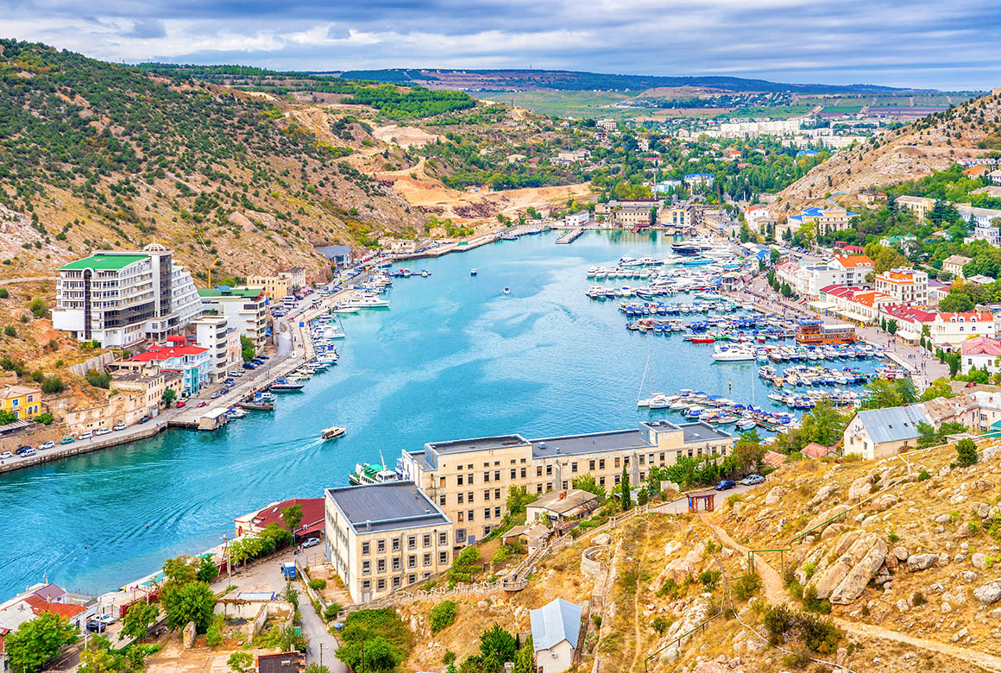
Исполнение расходной части бюджета Песчановского сельского поселения за 2025 год
Наименование показателя | Утвержденные бюджетные данные | Исполнено | % исполнения к утвержденным бюджетным данным
Общегосударственные вопросы | 9 659 555,11 | 9 574 011,19 | 99,12%
Национальная оборона | 163 338,00 | 45 608,08 | 27,92%
Национальная безопасность и правоохранительная деятельность | 152 270,00 | 152 270,00 | 100,00%
Национальная экономика | 7 113 984,28 | 7 113 984,28 | 100,00%
Жилищно-коммунальное хозяйство | 107 277 785,02 | 106 158 000,60 | 98,96%
Культура и кинематография | 875 000,00 | 875 000,00 | 100,00%
Социальная политика | 526 611,00 | 526 611,00 | 100,00%
Межбюджетные трансферты общего характера бюджетам бюджетной системы Российской Федерации | 1 257 984,00 | 1 257 984,00 | 100,00%
Всего расходов | 127 026 527,41 | 125 703 469,15 | 98,95%

Slide 8
СОЦИАЛЬНАЯ ПОЛИТИКА
« Не программные расходы на обеспечение по предоставлению адресной помощи населению Песчановского сельского поселения» 526 611,00 РУБ
Адресная помощь населению Песчановского сельского поселения

Slide 9

НАЦИОНАЛЬНАЯ ЭКОНОМИКА
- Управление земельными ресурсами и обеспечение обслуживания, содержания и распоряжения объектами муниципальной собственности муниципального образования – 1 182 547,35 рублей
Обеспечение дорожной деятельности на территории Песчановского сельского поселения – 6 244 524,93 рублей

Slide 10
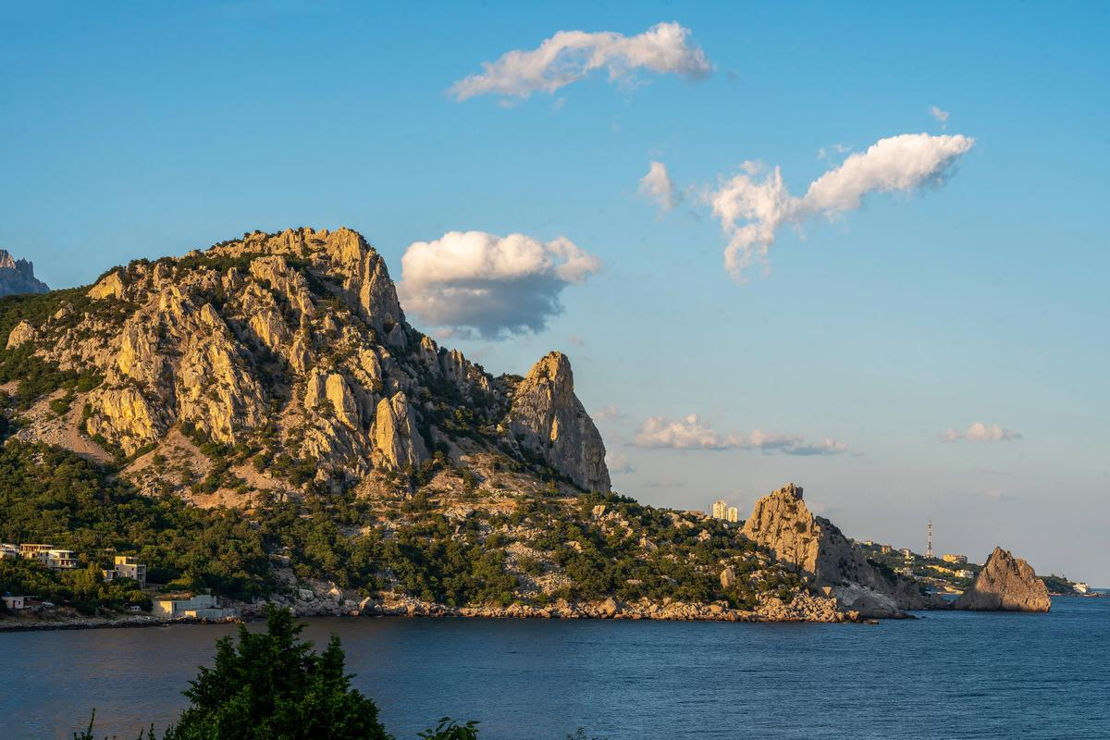
Жилищно – коммунальное хозяйство
Наименование показателя | Сумма за 2025 год
Жилищно-коммунальное хозяйство | 106 158 000,60
в том числе: Жилищное хозяйсвто | 6 428 845,11
Расходы на обеспечение уличного освещения | 3 288 710,84
Расходы на обеспечение по вызову ТБО и благоустройству мест общего пользования | 20 634 609,86
Обслуживание мест захоронения | 29 580,00
Расходы на реализацию проектов инициативного бюджетирования | 1 567 811,95
Прочие расходы по благоустройсту | 14 555 161,01
Формирование современной городской среды | 56 469 856,12
Предоставление субсидии муниципальным унитарным предприятиям | 3 183 425,71

Slide 11

Культура и кинематография «Расходы на обеспечение программных мероприятий»
Организация и развитие
культурно-досуговой деятельности
875 000 рублей

Slide 12

Национальная оборона
«Не программные расходы на осуществление полномочий по первичному воинскому учету на территориях, где отсутствую военные комиссариаты»
Расходы на осуществление полномочий по первичному воинскому учету на территориях, где отсутствую военные комиссариаты
45 608,08 рублей

Slide 13
НАЦИОНАЛЬНАЯ БЕЗОПАСНОСТЬ И ПРАВООХРАНИТЕЛЬНАЯ ДЕЯТЕЛЬНОСТЬ
Непрограммное направление расходов в сфере предупреждения и ликвидации последствий чрезвычайных ситуаций
145 590 рублей

Slide 14

Распределение расходов бюджета на реализацию муниципальных программ в 2025 году
Наименование муниципальной программы | Утвержденные бюджетные назначения | Исполнено | % исполнения к утвержденным бюджетным назначениям
«Повышение эффективности деятельности органов местного самоуправления Песчановского сельского поселения» | 3 872 484,80 | 3 838 757,44 | 99,14%
«Организация деятельности муниципального казённого учреждения «Административно-хозяйственный центр «Песчаное» | 4 847 103,57 | 4 795 287,01 | 98,93%
«Обеспечение дорожной деятельности на территории Песчановского сельского поселения Бахчисарайского района Республики Крым» | 6 244 524,93 | 6 244 524,93 | 100,00%
«Реформирование жилищно-коммунального хозяйства Песчановоского сельского поселения» | 6 428 845,11 | 6 428 845,11 | 100,00%
«Благоустройство территории муниципального образования Песчановское сельское поселение» | 44 208 711,97 | 43 259 299,37 | 94,44%
«Развитие культуры на территории Песчановского сельского поселения» | 875 000,00 | 875 000,00 | 100,00%
«Управление муниципальным имуществом и земельными ресурсами муниципального образования Песчановское сельское поселение Бахчисарайского района Республики Крым» | 1 182 547,35 | 1 182 547,35 | 100,00%
«Формирование современной городской среды Песчановского сельского поселения Бахчисарайского района Республики Крым» | 56 640 227,94 | 56 469 856,12 | 99,70%
ИТОГО | 124 299 445,67 | 123 094 117,33 | 97,9%

Slide 15
Способы участия граждан в общественном обсуждении исполнения бюджета Песчановского сельского поселения
Проект об утверждении годового отчета об исполнении бюджета Муниципального образования Песчановское сельское поселение Бахчисарайского района Республики Крым за 2025 год выносится на публичные слушания в сроки, определенные бюджетным законодательством Российской Федерации

Slide 16

БЮДЖЕТ ДЛЯ ГРАЖДАН
«Об исполнении бюджета муниципального образования Песчановское сельское поселение Бахчисарайского района Республики Крым за 2025 год»
подготовлен Администрацией Песчановского сельского поселения Бахчисарайского района Республики Крым
Информацию о бюджете можно получить на официальном сайте Песчановского сельского поселения Бахчисарайского района Республики Крым по адресу:
http://peschanovskoe-adm.ru/
!!! СПАСИБО ЗА ВНИМАНИЕ !!!

